Slide 1

Gestão de Stands e Oficinas
Departamento de Eletrónica, Telecomunicações e Informática
Mestrado Integrado em Engenharia de Computadores e Telemática
Turma P1G10
João Coelho, 80335
Marco Silva, 84770
Base de dados - 2018/2019

Slide 2

Descrição do Projeto
Interface de gestão de uma empresa com Stands e Oficinas destinada aos funcionários da mesma
Tem como objetivo simplificar o processo de vendas de veículos, gestão de peças em stock e da reparação de veículos dos clientes
Base de dados - 2018/2019

Slide 3
REQUISITOS
Gestão de peças em stock
Gestão de veículos para venda
Gestão de veículos para reparar
Gestão de mecânicos
Gestão de clientes
Gestão de oficinas
Gestão de stands
Base de dados - 2018/2019

Slide 4
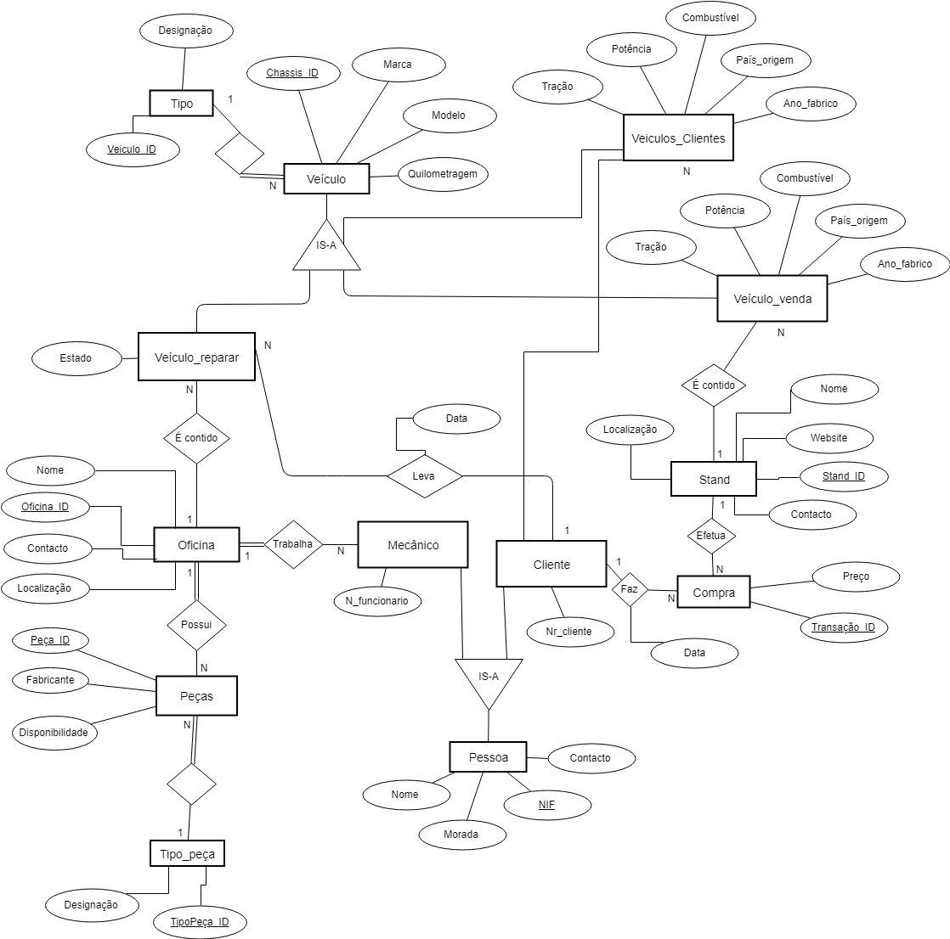
Diagrama de Entidade-Relação
Base de dados - 2018/2019

Slide 5
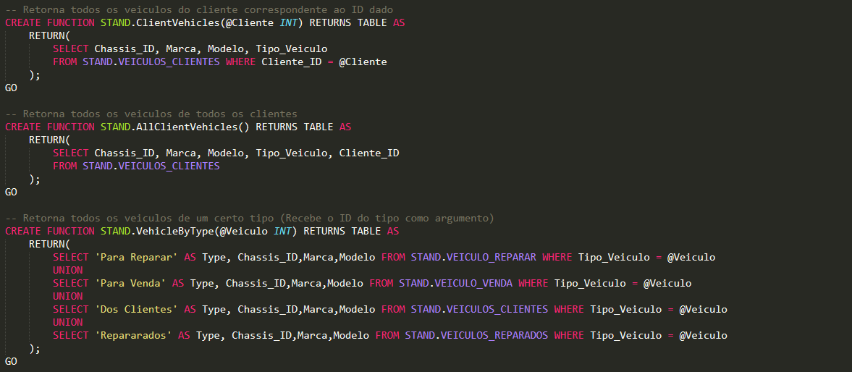
UDFs
Base de dados - 2018/2019
Notes:
As UDFs foram criadas para retornar dados das tabelas em situaçoes mais complexas tais como os veiculos associados a um cliente(atraves do cliente ID) ou todos os veiculos dado o seu tipo
Tambem criamos udfs para tarefas mais basicas como retornar todos os mecanicos disponiveis ou todos os clientes

Slide 6
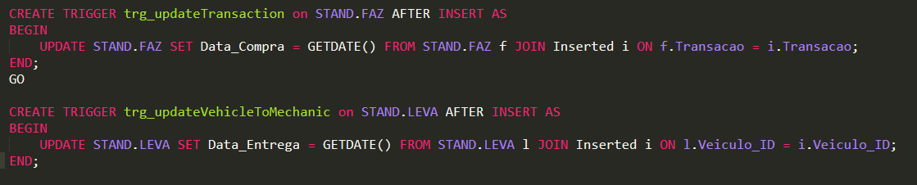
Triggers
Base de dados - 2018/2019
Notes:
Os triggers que desenvolvemos são utilizados no momento em que um cliente faz uma compra de um veiculo ou entrega um veiculo numa oficina para reparar, visto que todas as compras e entregas necessitam de uma data associada. Assim para que o utilizador nao tenha a necessidade de preencher um campo com a data de hoje, um trigger preenche esse campo automaticamente no momento em que o tuplo é inserido na tabela.

Slide 7
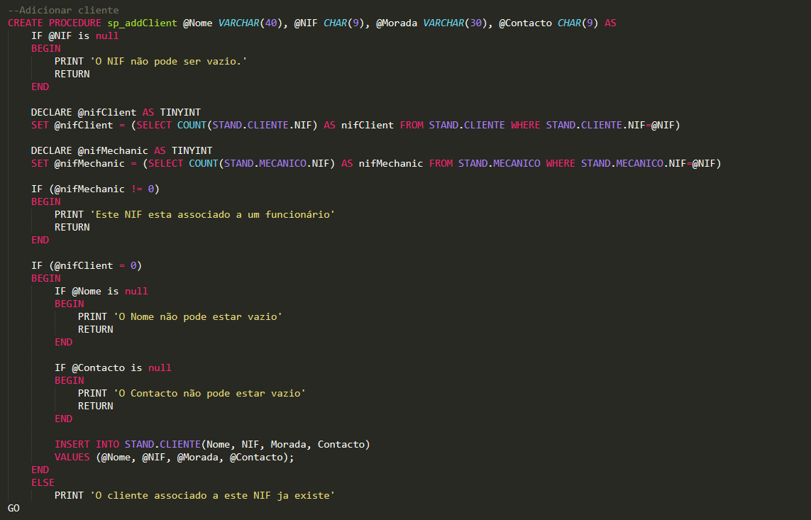
Stored Procedures
Base de dados - 2018/2019
Notes:
Para todas as ações que será possivel executar
ADD: Cliente, Oficina, Mecanico, Peça, Tipo de Peça, Stand, Veiculo para Reparar, Veiculo para Vender, Tipo de Veiculo
COMPRAR Veiculo
ENTREGAR Veiculo ao DONO
Associar Mecanico Á OFICINA e VEICULO A MECANICO
Reparar Veiculo
Atualizar STOCK de Peças
Atualizar Clientes e Mecanicos

Slide 8
DEMO
Base de dados - 2018/2019
Notes:
De seguida passamos a demonstração do nosso sistema, atraves de um pequeno video. A interface grafica ainda nao está terminada e ainda não é possivel executar todas as tarefas que referi anteriormente.

Slide 9
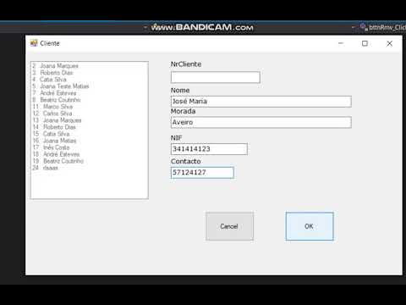

Slide 10


